Slide 1
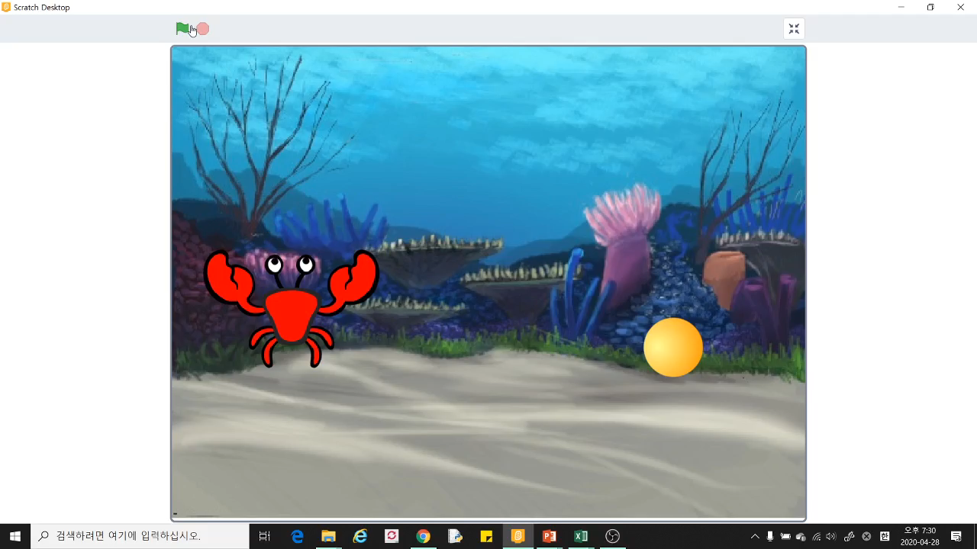
동작, 형태, 소리, 이벤트, 제어 블록 만을 사용하여 작성 하세요 (지시문에 없는 부분은 영상을 참조하세요)
1-1. | 스프라이트: | Crab | 배경 : | Underwater2
 | 위치: | X=-150 | Y=-50 | 배경음악 : | Dance Around
 | 본인의 학과 이름을 2초 동안 말하기
 | Crab 가 움직이는 공을 뛰어 넘도록 한다.
2-1. | 스프라이트: | 노랑Ball | 배경: | Underwater2
 | 위치 : | X=140 | Y=-50
2-2 | 9키를 누르면 공이 Crab 방향으로 움직인다. 벽에서 튕기지 않는다.
 | 공은 0.1초 마다 다음 모양으로 변경되고 시계방향으로 25도 만큼 회전하고 12 만큼 움직인다.
2-3. | 스페이스 키를 누르면 Crab가 수직으로 점프하여 공을 뛰어 넘는다.
2-4. | 배경을 클릭하면
2-5. | Crab가 다음 장소로 이동할려면 2 키를 누르세요. 를 2초 동안 말하기
2-6. | 2키가 눌리면 3-1. 로 이동하기
 | 무작위로 움직이는 물체 클릭하기
3-1. | 배경: | Woods
 | 스프라이트: | Bat | 배경음악: | Dance Energetic
 | Crab 와 노랑Ball 은 사라짐
3-2. | Bat는 2초마다 무작위 위치로 이동한다.
3-3. | Bat는 0.4초 마다 모양을 바꾼다.
3-4. | Bat를 마우스로 클릭하면 움직임이 멈춘다.
3-5. | Bat 는 1 키를 누르면 공놀이로 이동합니다. 를 2초 동안 말하기
 | 1 키가 눌리면 1-1. 로 이동하기

